Slide 1


“A tarefa de administração passou a ser a de interpretar os objetivos propostos pela Organização e transformá-los em ação organizacional por meio de panejamento, organização, direção e controle de todos os esforços realizados em todas as áreas e em todos os níveis (...).”

Slide 2

O sucesso do administrador depende de sua habilidade, de sua capacidade de transformar conhecimento (informação) em ação, resultando no desempenho desejado.
O administrador não é analisado apenas pelo seu modo de agir ou pela sua personalidade. O sucesso do administrador depende também do seu desempenho, de suas habilidades: Técnicas, Humanas, e Conceituais.
A TGA trabalha a habilidade conceitual, a capacidade do administrador de pensar, analisar, criticar e propor soluções e inovações na Organização.

Slide 3

Planejar
Controlar
Organizar
Dirigir

Slide 4
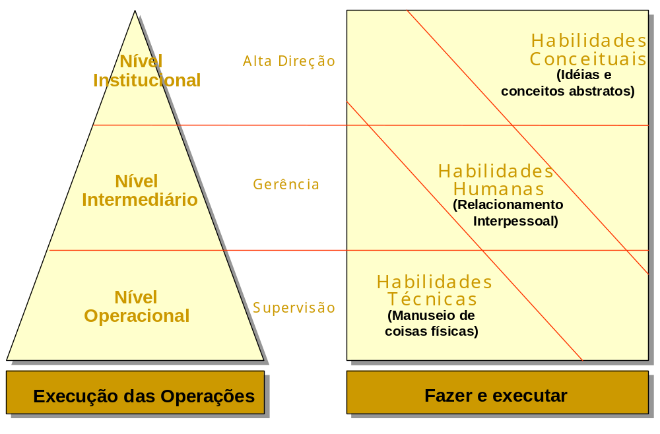
As Habilidades do Administrador

Slide 5
Capacidades requeridas do gestor/líder
Formar outros líderes → compartilhar da visão, missão, objetivos, metas, estruturas, tecnologia, estratégias
Analisar o ambiente externo
Contribuir na formação de valores e crenças organizacionais dignificantes
Conhecer os problemas
Criatividade
Fazer da informação a ferramenta de trabalho
Iniciativa, comprometimento, atitude sinérgica, ousadia

Slide 6
Capacidades requeridas do gestor/líder
Visualização do sucesso
Construção de formas de auto-aprendizado
Conhecer seus próprios pontos fortes e fracos
Ouvir e ser ouvido
Pensar globalmente e agir localmente
Reconhecer o trabalho das pessoas
Viabilizar a comunicação
Ter energia radiante
Ser ético

Slide 7

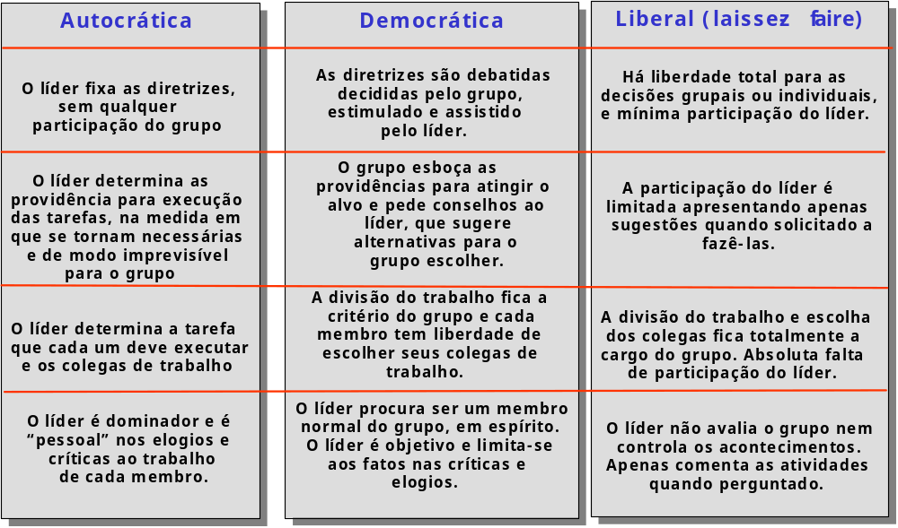
Estilos de Liderança

Slide 8
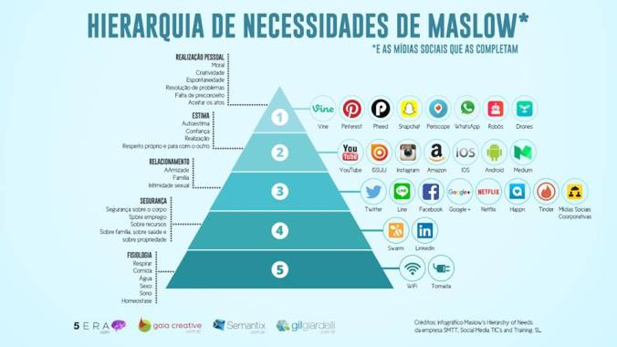

Slide 9

Auto-Realização
Estima
Auto-realização
Auto-desen-
volvimento
Excelência
pessoal
Competência
Expertise
Sociais
Satisfação do ego
Orgulho
Status e prestígio
Auto-respeito
Reconhecimento
Confiança
Progresso
Apreciação
Admiração
dos colegas
Segurança
Relacionamento
Amizade
Aceitação
Afeição
Compreensão
Consideração
Fisiológicas
Proteção contra
Perigo
Desemprego
Discriminação profissional
Política adm. imprevisível
Alimento
Repouso
Abrigo
Sexo

Slide 10

Conhecer o grupo/equipe
Definir as metas e objetivos de trabalho com o colaborador.
Acompanhar o trabalho do colaborador visando o seu desenvolvimento e aperfeiçoamento profissional.
Conhecer melhor a atividade de seus colaboradores, e com isso ter condições de desenvolver cada vez mais sua equipe e melhorar relacionamento.
Definir o grau de contribuição de cada colaborador e o seu potencial para aumentar o resultado do negócio.
Identificar os colaboradores que precisam de desenvolvimento.

Slide 11

Níveis de Planejamento
Planos Estratégicos
Formulados pela alta administração. Definem:
a visão, missão e valores da empresa
o futuro da empresa – objetivos a longo prazo
as formas de atuação no mercado
Planos Funcionais
Definem:
os objetivos e cursos de ação das áreas funcionais da organização (RH, produção, marketing, finanças) para realização do plano estratégico
Planos Operacionais
Definem:
as atividades, os recursos e as formas de controle para realização dos planos funcionais.

Slide 12
Quais são os passos iniciais?
Fuja das armadilhas que cercam um novo negócio
auto-suficiência: você não pode buscar o sucesso sozinho. É preciso saber formar equipe, liderar, motivar e desenvolver pessoas.
centralização: controlar é necessário, mas não exagere. Muito controle inibe idéias, bloqueia iniciativas e desmotiva a criatividade.
dispersão: delegue atividades operacionais para seus funcionários e procure dedicar-se ao essencial: conhecer o cliente, liderar a equipe e buscar o alcance dos objetivos.
arrogância: não pense que você sabe tudo a respeito do negócio. Seja humilde e aprenda com o cliente, com a sua equipe e com o mercado.
negligência: não deixe a peteca cair. Procure dedicar-se ao negócio e não desvie sua atenção.
nepotismo: não misture os negócios com as amizades ou com a família.
apatia: um empreendimento exige paixão, dedicação, suor e lágrimas.
introversão: não feche os olhos para o mercado. É nele que estão as oportunidades e as ameaças.

Slide 13
Quais são os passos iniciais?
A PREPARAÇÃO INICIAL:
EQUIPE, PRODUÇÃO, MARKETING e FINANÇAS
A preparação da equipe
para iniciar o negócio, você precisa ter o pessoal devidamente preparado – contratado, integrado e treinado – para desenvolver as diversas tarefas e atividades da empresa.
é importante que a equipe com quem irá trabalhar também conheça todos os detalhes do negócio.
é preciso juntar as qualidades pessoais ao conhecimento e às habilidades necessárias no mundo dos negócios e, sobretudo, contar com pessoas que também tenham esses conhecimentos e habilidades.

Slide 14
Quais são os passos iniciais?
A preparação do produto
você deve providenciar um local adequado para as instalações, um arranjo físico racionalmente estudado, além de máquinas e equipamentos, pessoal capacitado e treinado e um estoque satisfatório de matérias-primas e de produtos acabados.
deverá efetuar contatos com os fornecedores, especialmente os de tecnologia e de serviços dos quais o seu negócio irá precisar.

Slide 15
Quais são os passos iniciais?
O QUE OFERECER AO CLIENTE?
a definição do negócio deve partir de fora para dentro e do ponto de vista do cliente e não do produto/serviço que você pretende oferecer.
você deve partir da perspectiva do cliente para identificar a perspectiva mais adequada de produto/serviço.

Slide 16
Quais são os passos iniciais?
A BUSCA PELA VANTAGEM COMPETITIVA
muitos concorrentes certamente estarão oferecendo produtos/serviços similares aos seus e com muitas vantagens e benefícios para os mesmos clientes que você tem como foco.
você deverá saber manejar as interdependências naturais, como a dependência em relação aos fornecedores de matérias-primas, de serviços, de propaganda etc., que nem sempre estarão totalmente à sua disposição.
você dependerá também dos clientes e de sua opções e preferências pessoais.
você deverá fazer com que as ameaças se tornem oportunidades para o seu negócio.

